Slide 1
8.7 基于遗传算法的
伺服系统静态摩擦参数辨识

Slide 2
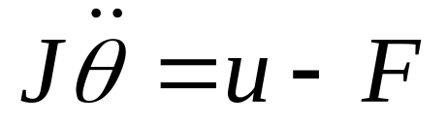




采用遗传算法，研究伺服系统静态摩擦参数辨识的仿真和设计方法。
8.7.1 伺服系统的静态摩擦模型
机械系统可描述为:
（1）
其中 为转动惯量， 为转角， 为控制输入力矩， 为摩擦力。

Slide 3
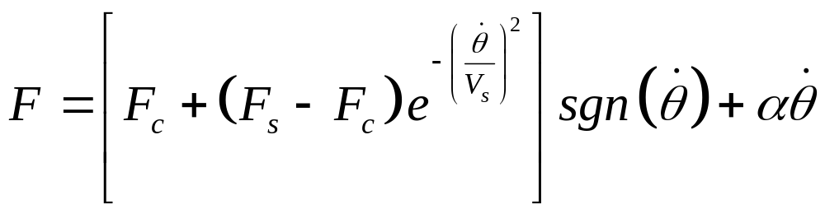
考虑摩擦力为静摩擦力的情况，静摩擦力与转速之间的稳态对应关系为:
(2)

Slide 4

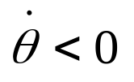
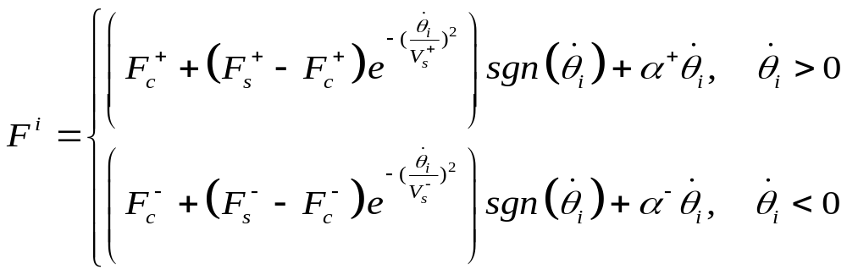
伺服系统在正反转动速度方向运行时，其静态摩擦力的静态参数取不同的值，当 时，静态参数值为 ；
当 时，静态参数的值为
表示如下：
(3)

Slide 5
由上式所确定的转速-摩擦力矩曲线称为Stribeck曲线。

Slide 6


8.7.2 静摩擦模型Stribeck曲线的获取
由式（1）可知，当 时，摩擦模型为静态摩擦模型，此时 ， 。故采用一组恒速跟踪，可获得一组相应的控制输入信号和静态摩擦力，从而获得Stribeck曲线。

Slide 7
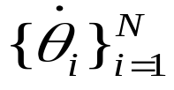
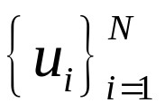
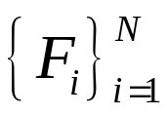
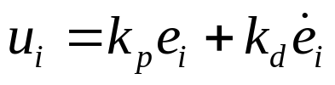
具体方法为：取闭环系统的一组恒定转速序列 作为速度指令信号，通过采用PD控制律，实现被控对象精确的速度跟踪，得到相应的控制力矩序列 ，从而获得一组相应的静态摩擦力矩序列 。
PD控制律为：
(4)

Slide 8
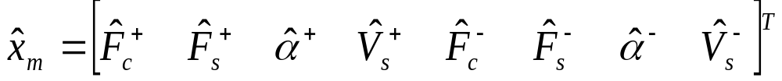


8.7.3 基于遗传算法的静态摩擦参数辨识
取待辨识静态摩擦参数向量为个体，遗传算法的每步迭代得到静态摩擦参数的辨识值为：
（5）
其中， 为种群规模。

Slide 9
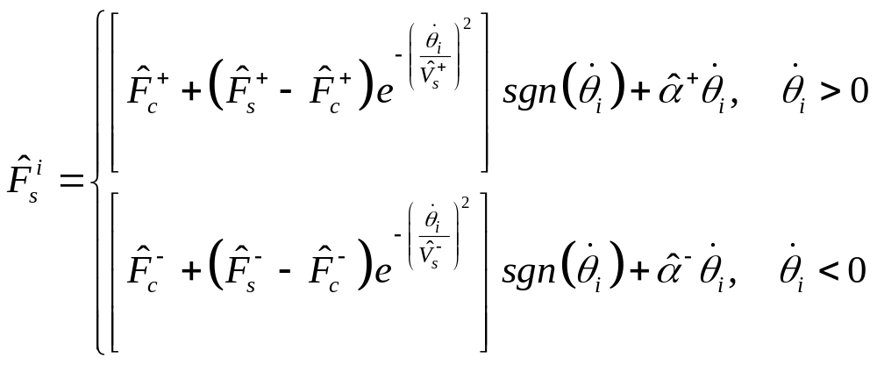
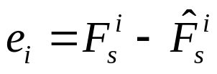


则由下式得到相应的摩擦力矩辨识值
(6)
辨识误差为
其中 值根据所建立的Stribeck曲线得到。

Slide 10

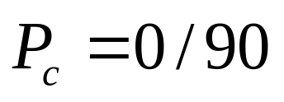
取目标函数为
选择个体适应度函数如下：
采用十进制浮点编码格式，选择操作采取保存最优个体的随机采样选择方法，交叉操作采用均匀交叉算子，交叉概率 ,

Slide 11
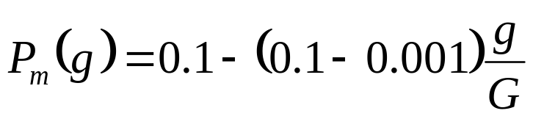


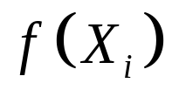

变异概率随进化代数自适应调整，
其中g为当前遗传代数。
遗传算法的步骤如下：
Step 1. 置进化代数计数器为 ，随机产生初始化种群 ；
Step 2. 计算个体适应度 ， ；

Slide 12
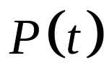

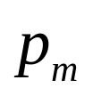

Step 3. 判断是否达到最大进化代数，若是，则算法终止，否则，转step 4；
Step 4. 经过选择操作，产生新一代种群 ；
Step 5. 以概率 进行交叉操作；
Step 6. 以概率 进行个体变异操作；
Step 7. ，转step 2；

Slide 13
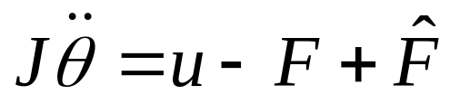

一旦辨识得到的参数估计值，便可以设计摩擦力矩的补偿环节，实现对系统的摩擦进行补偿，基于摩擦力矩补偿的控制系统描述为：
8.7.4 仿真实例
被控对象为（1）式，取 ，控制律取PD控制。

Slide 14
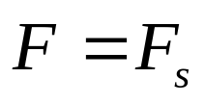
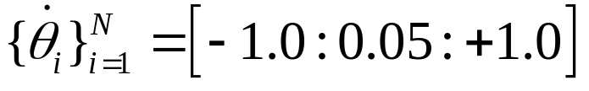
仿真之一：Stribeck曲线的设计
恒速跟踪时，为静态摩擦， ，实际系统的静态摩擦模型取（3）式，取
取速度信号作为指令信号，
共41个速度指令信号。针对每个指令信号，采用PD控制律，取 。
仿真结果如图1-2所示。仿真结束后，将所得到的静摩擦力矩保存在文件Fi_file.mat中。

Slide 15
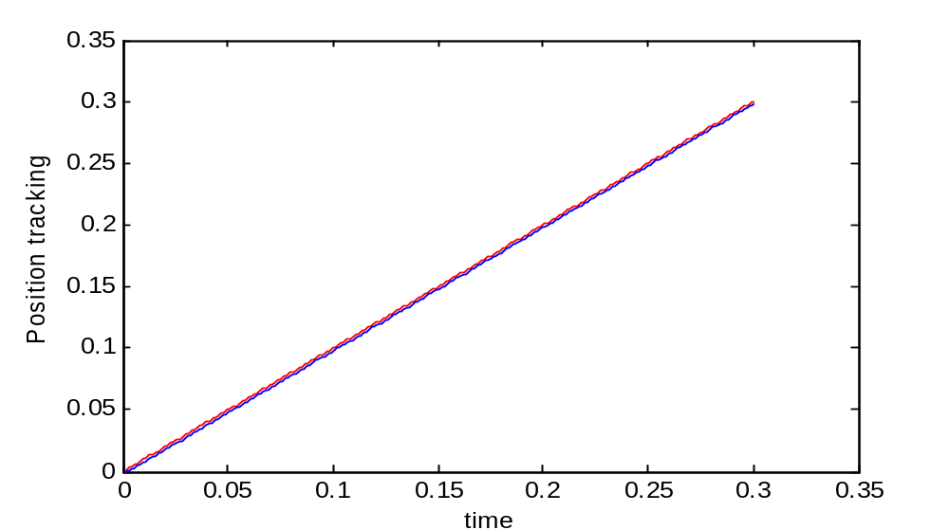
图1 恒速斜波跟踪（速度指令为1.0时）

Slide 16
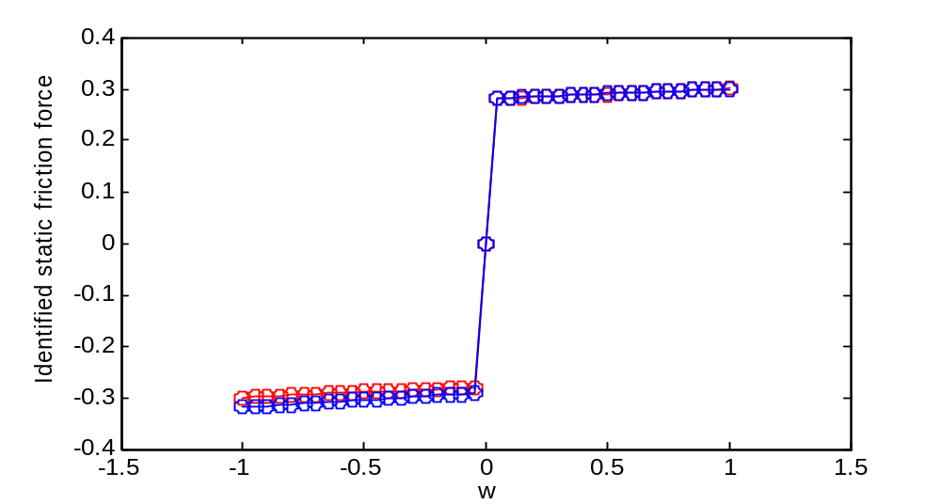
图2 Stribeck曲线的辨识

Slide 17
仿真程序
（1）斜波跟踪测试：chap8_4.m
（2）用于测试的模型：chap8_4plant.m

Slide 18

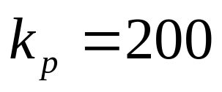
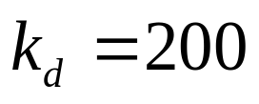
仿真之二：遗传算法的摩擦参数辨识
首先将仿真之一“Stribeck曲线设计”所得到的摩擦力矩从文件Fi_file.mat中调入，作为实际系统的静摩擦力矩 。
恒速跟踪时，为静态摩擦， 。取速度信号 作为指令信号，共41个速度指令信号。针对每个指令信号，采用PD控制律，取 ， 。

Slide 19
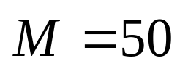

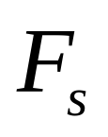
在遗传算法仿真中，取种群规模 ，最大遗传代数 。
参数搜索范围为
静态摩擦模型取（3）式，将遗传算法设计所得到了静摩擦力矩 与实际摩擦力矩 比较，得到目标函数值。遗传算法的辨识过程及辨识曲线如图2和3所示，实际值与辨识值比较的仿真结果如表1所示。

Slide 20

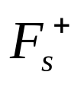
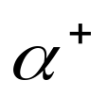
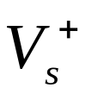



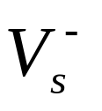
表1 实际值与辨识值的比较
真实值 | 0.28 | 0.34 | 0.02 | 0.01 | 0.29 | 0.33 | 0.03 | 0.015
辨识值 | 0.2651 | 0.2839 | 0.0424 | 0.1934 | 0.273 | 0.2945 | 0.0561 | 0.1957

Slide 21
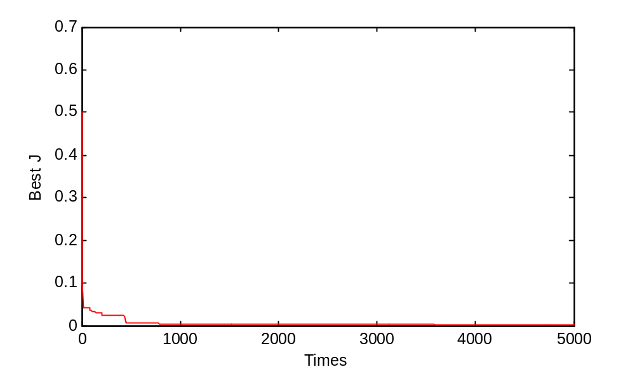
图2 目标函数值变化曲线

Slide 22
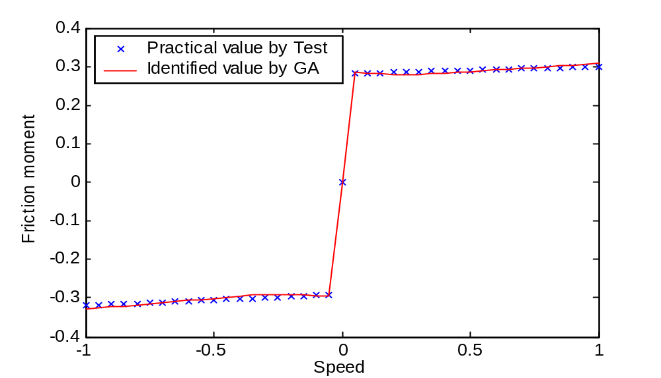
图3 辨识Stribeck曲线与实际Stribeck曲线

Slide 23
仿真程序
（1）斜波跟踪测试：chap8_4.m
（2）用于测试的模型：chap8_4plant.m
遗传算法辨识程序：chap8_5.m

